Slide 1
TOÁN TIẾT 13: LUYỆN TẬP
SGK/Trang 17

Slide 2
YÊU CẦU CẦN ĐẠT
1
Khởi động
Ôn tập về: Triệu và lớp triệu.
Thực hành
2
Đọc số và xác định giá trị của các chữ số theo từng vị trí .
Viết số đến lớp triệu từ các hàng cho sẵn.
Xác định các số liệu theo bảng
Hình thành khái niệm “tỉ”
Đọc số liệu theo lược đồ.
Vận dụng
3
Thực tế

Slide 3
KHỞI ĐỘNG

Slide 4
MẢNH GHÉP

Slide 5
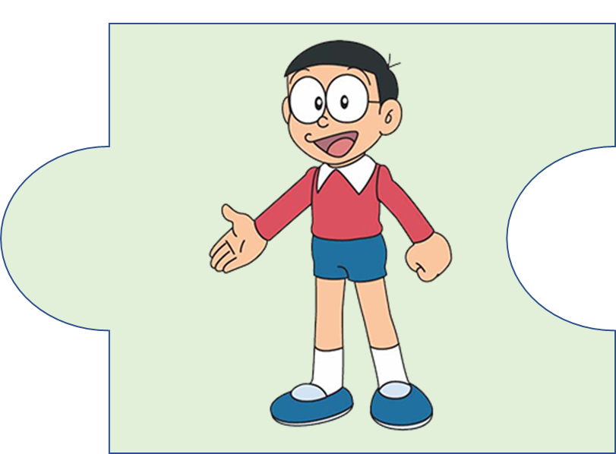
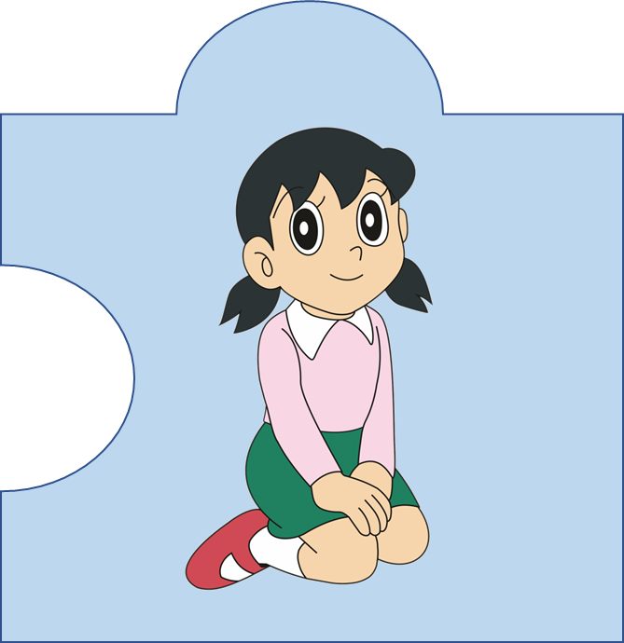
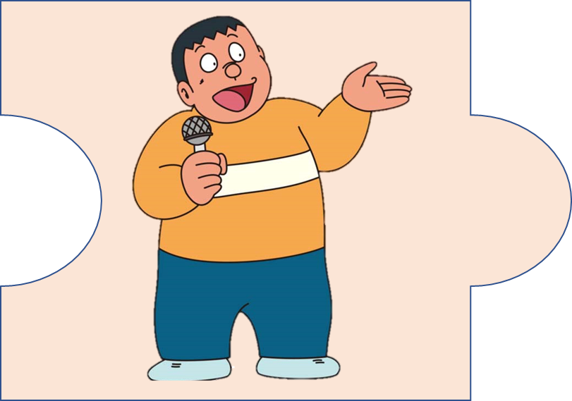
Chúc các bạn một buổi học vui vẻ!

Slide 6
Viết số: Hai trăm năm mươi lăm triệu
255 000 000

Slide 7
Đọc số: 308 000 120
Ba trăm linh tám triệu không nghìn một trăm hai mươi

Slide 8
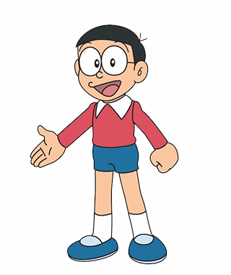
Đọc số: 236 109 426
Hai trăm ba mươi sáu triệu một trăm linh chín nghìn bốn trăm hai mươi sáu

Slide 9
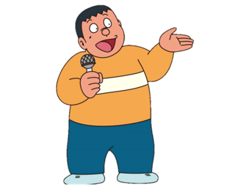
Viết số: Bảy trăm ba mươi tư triệu không trăm linh tám nghìn bốn trăm
734 008 400

Slide 10
Đọc số: 8 112 015
Tám triệu một trăm mười hai nghìn không trăm mười lăm

Slide 11
Viết số: Sáu trăm triệu hai trăm ba mươi nghìn không trăm tám mươi
600 230 080

Slide 12
THỰC HÀNH

Slide 13
1. Đọc các số và nêu giá trị của chữ số 3 và chữ số 5 trong mỗi số:
Số | Đọc | Giá trị chữ số 5 | Giá trị chữ số 3
1 HS đọc đề bài
Ba mươi lăm triệu sáu trăm hai mươi bảy nghìn bốn trăm bốn mươi chín.
5 000 000
30 000 000
a. 35 627 449
Một trăm hai mươi ba triệu bốn trăm năm mươi sáu nghìn bảy trăm tám mươi chín.
b. 123 456 789
50 000
3 000 000
Tám mươi hai triệu một trăm bảy mươi lăm nghìn hai trăm sáu mươi ba.
c. 82 175 263
5 000
3
Tám trăm năm mươi triệu không trăm linh ba nghìn hai trăm.
d. 850 003 200
50 000 000
3 000

Slide 14
Để xác định đúng giá trị của các chữ số, ta cần lưu ý điều gì?
Khi đọc số, ta cần lưu ý điều gì?
Ta cần xác định hàng của chữ số đó.
Khi đọc số, ta cần đọc đúng và đầy đủ các hàng, các lớp.

Slide 15
YÊU CẦU CẦN ĐẠT
1
Khởi động
Ôn tập về: Triệu và lớp triệu.
Thực hành
2
Đọc số và xác định giá trị của các chữ số theo từng vị trí .
Viết số đến lớp triệu từ các hàng cho sẵn.
Xác định các số liệu theo bảng
Hình thành khái niệm “tỉ”
Đọc số liệu theo lược đồ.
Vận dụng
3
Thực tế

Slide 16
Viết từ trái sang phải, hàng nào khuyết ta viết số 0
Khi viết số biết các hàng cần lưu ý điều gì?
2. Viết số, biết số đó gồm:
Số | Viết số
a. 5 triệu, 7 trăm nghìn, 6 chục nghìn, 3 trăm, 4 chục và 2 đơn vị.
5 760 342
b. 5 triệu, 7 trăm nghìn, 6 nghìn, 3 trăm, 4 chục và 2 đơn vị
5 706 342
c. 5 chục triệu, 7 chục nghìn, 6 nghìn, 3 trăm, 4 chục và 2 đơn vị
50 076 342
d. 5 chục triệu, 7 triệu , 6 trăm nghìn, 3 chục nghìn, 4 nghìn và 2 đơn vị
57 634 002

Slide 17
YÊU CẦU CẦN ĐẠT
1
Khởi động
Ôn tập về: Triệu và lớp triệu.
Thực hành
2
Đọc số và xác định giá trị của các chữ số theo từng vị trí .
Viết số đến lớp triệu từ các hàng cho sẵn.
Xác định các số liệu theo bảng
Hình thành khái niệm “tỉ”
Đọc số liệu theo lược đồ.
Vận dụng
3
Thực tế

Slide 18
3. Số liệu điều tra dân số của một số nước vào năm 2022 được viết ở bảng sau:
a. Trong các nước đó:
Tên nước | Số dân
Việt Nam | 98 339 425
Lào | 7 401 663
Cam-pu-chia | 16 995 670
Liên bang Nga | 145 888 983
Hoa Kỳ | 333 326 694
Ấn Độ | 1 396 326 288
Muốn biết nước nào nhiều dân, ít dân nhất và viết được tên các nước có số dân theo thứ tự từ ít đến nhiều ta làm thế nào?
- Nước nào có số dân nhiều nhất?
Thống kê về dân số nước ta vào năm 2022.
Bảng số liệu thống kê về nội dung gì?
So sánh số dân giữa các nước
+ Ấn Độ có số dân nhiều nhất: 1 396 326 288.
- Nước nào có số dân ít nhất?
+ Nước có số dân ít nhất là: Lào 7 401 663 với người.
* Hãy viết tên các nước có số dân theo thứ tự từ ít đến nhiều.
- Lào, Cam-pu-chia, Việt Nam, Liên bang Nga, Hoa Kỳ, Ấn Độ.

Slide 19
Nêu cách so sánh các số có nhiều chữ số.
Nếu có số chữ số bằng nhau thì so sánh từng cặp chữ số cùng hang, từ hàng cao nhất.
So sánh số các chữ số. Số có nhiều chữ số hơn thì lớn hơn, ít chữ số hơn thì bé hơn.

Slide 20
YÊU CẦU CẦN ĐẠT
1
Khởi động
Ôn tập về: Triệu và lớp triệu.
Thực hành
2
Đọc số và xác định giá trị của các chữ số theo từng vị trí .
Viết số đến lớp triệu từ các hàng cho sẵn.
Xác định các số liệu theo bảng
Hình thành khái niệm “tỉ”
Đọc số liệu theo lược đồ.
Vận dụng
3
Thực tế

Slide 21
4. Cho biết : Một nghìn triệu gọi là một tỉ.
Viết vào chỗ chấm theo mẫu:
Viết | Đọc
1 000 000 000 | “Một nghìn triệu”hay “ Một tỉ”
5 000 000 000 | “Năm nghìn triệu” hay
315 000 000 000 | “ Ba trăm mười lăm nghìn triệu” hay
 | hay “ Ba tỷ”
Số 1 tỉ gồm 10 chữ số, 1 chữ số 1 đứng đầu tiên và 9 chữ số 0 đứng sau nó.
Số 1 tỉ gồm mấy chữ số ? Đó là những chữ số nào?
“ Năm tỷ”
“ Ba trăm mười lăm tỷ”
3 000 000 000
“Ba nghìn triệu”

Slide 22
5. Trong lược đồ có ghi số dân của một số tỉnh, thành phố năm 2022, đọc số dân của các tỉnh, thành phố đó:
Hà Giang: 867 258
Hà Nội: 8 418 883
Quảng Bình: 905 895
Gia Lai: 1 566 882
Ninh Thuận: 595 698
TP Hồ Chí Minh: 9 411 805
Cà Mau: 1 191 999

Slide 23
YÊU CẦU CẦN ĐẠT
1
Khởi động
Ôn tập về: Triệu và lớp triệu.
Thực hành
2
Đọc số và xác định giá trị của các chữ số theo từng vị trí .
Viết số đến lớp triệu từ các hàng cho sẵn.
Xác định các số liệu theo bảng
Hình thành khái niệm “tỉ”
Đọc số liệu theo lược đồ.
Vận dụng
3
Thực tế

Slide 24
VẬN DỤNG

Slide 25
Tìm hiểu và đọc số dân của các tỉnh, thành phố trên cả nước vào năm 2022.

Slide 26
DẶN DÒ
Hoàn thành các bài tập
Làm các bài tập tiết: Luyện tập (trang 17) vào vở ô li toán.
Thực hiện tốt phần Vận dụng.

